Slide 1
특명:
집 나간 빨간 사과 찾아오기
Webots apartment · TurtleBot3 Burger
로봇이아닙니다 · 안준영 송지윤 배준호
Notes:
시작 15초. "저희 로봇은 GPS도, 지도도 없이 처음 보는 집에서 빨간 사과 두 개를 찾아 방문하고 시작점으로 돌아옵니다."
목차는 두지 않는다 (Peyton Jones).

Slide 2
과제: 모르는 집에서 빨간 사과 2개를 찾고 돌아오기
지도 없음
GNSS·절대 위치 금지
속도 한계 준수
로봇을 피하지 않는 보행자
시연 ▶
① 첫 사과 - 약 3분
② 보행자 - 약 6분
③ 복귀 - 약 8분 반
0 / 2
첫 완주: 소화기를 사과로 착각
모든 문턱값은 측정에서 왔고, 켜서 나빠진 기능은 뺐다.
Notes:
이 장에서 Webots 재생 (1.0x). 이후 로봇이 도는 동안 슬라이드를 넘기고, 장면 시각에 Webots 로 넘어간다 (대본의 시각표).
보행자는 0.2 m/s 로 로봇 최고 속도와 같고, 로봇을 피하지 않는다. 첫 완주는 소화기를 사과로 확정해 0/2.
핵심 문장: 매 틱 녹화해 두고, 같은 주행을 재생하며 방법만 바꿔 비교했다 (Stanley 3.1.4 의 replay).
라이브가 멈추면 같은 설정의 녹화로 바꾼다 (시뮬레이션이 결정적이라 같은 장면).

Slide 3
구조: 인지 → 계획 → 행동
인지
계획
행동
위치: 엔코더 + 나침반
지도: LiDAR 360°
사과: 카메라 60°
사람: LiDAR + 칼만
벽 부풀리기
A* 경로
0.3초마다 재계획
프론티어 탐험
DWA 주행
상태 기계 · 복구
LiDAR 는 17 cm 높이의 평면만 본다 → 카펫 2 cm, 사과 10 cm 는 안 보인다
Notes:
인지가 '나는 어디 있고 주변에 뭐가 있나', 계획이 '어디로 갈까', 행동이 '지금 바퀴를 어떻게 돌릴까'.
주기: 엔코더·나침반·LiDAR 64 ms, 카메라 128 ms. GPS 는 달지 않는다.
'17 cm 평면' 이 카펫(미끄러짐)과 사과(카메라로 거리 재기) 문제의 복선이다.

Slide 4
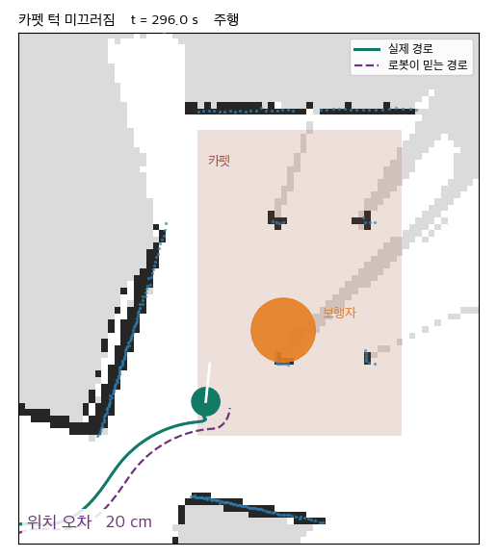
인지
위치 추정 - 미끄러짐을 알아채고, 지도에 맞춰 되돌린다
오도메트리 · 미끄러짐 감지
스캔 매칭
304 → 9.3 cm
최대 위치 오차 (스캔 매칭 끔 → 켬, 실제 주행)
Notes:
방향은 나침반에서 읽어 누적 오차가 없다. 거리는 바퀴 → 카펫 턱에서 헛돌면 20-67 cm 씩 튄다.
미끄러짐: 나침반 회전/바퀴 회전 비가 평소 0.87-1.14, 카펫 0-0.3. 0.6 rad/s 넘게 0.3초 어긋나면 1초 후진, 그 자리를 피한다.
스캔 매칭: 지도의 거리장 D 에 스캔 점을 맞추는 가우스-뉴턴, x·y 만. 근거가 없는 방향(긴 복도)은 고치지 않는다.
처음의 격자 탐색 방식은 오히려 164 cm 까지 키워서 바꿨다. 녹화 재생에서는 186 → 21 cm.
바퀴 반지름도 이 월드에서 잰 거리에 맞춰 0.033 → 0.0336 m.

Slide 5
인지
사과는 두 번 재서 거르고, 보행자는 예측해 비킨다
사과 - 카메라 한 장으로 거리 두 번
보행자 - 칼만 필터로 1.2초 앞 자리
가짜 | 걸러낸 기준
가까운 소화기 | 두 거리 차 ≤ 30%
먼 소화기 | 세로/가로 ≤ 1.5
누운 캔 | 세로/가로 ≥ 0.67
병 · 컵 | YOLO 거부
3.8 → 0초
보행자 접촉 (두 스캔 차이 → 칼만)
측정 잡음 0.23 m (실측) · 보행자 속도 = 로봇 최고 속도
Notes:
사과는 LiDAR(17 cm)보다 낮아 카메라로만 잰다. 크기로 d = R/sin γ, 바닥 접점으로 d = h/tan δ (R=0.05, h=0.073 m). 진짜 바닥의 공이면 두 값이 맞아야 한다.
기준의 출처: 사과 1-7% vs 가까운 소화기 81% 어긋남 / 먼 소화기는 29% 로 통과해 세로/가로 3.1 로 걸렀다 / 캔 0.42.
YOLO 는 거부권으로만 - 멀리 있는 사과는 자주 놓쳐서 문지기로 쓰면 사과를 잃는다. 25번 보면 확정 (최소 3.2초).
보행자: LiDAR 로 '지도에 없는데 움직이는 것'. 두 스캔 차이로 속도를 내면 잡음(23 cm)이 속도보다 컸다 → 등속 칼만.
사람이 0.4·0.8·1.2초 뒤 있을 자리를 DWA 가 장애물로 보고, 전역 경로는 사람 둘레 1.2 m 를 비싸게 매긴다.

Slide 6
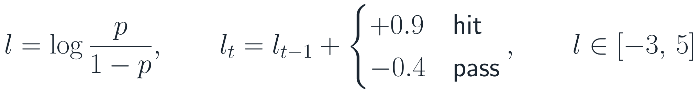
계획 · 행동
지도 → 경로 → 바퀴 명령
지도
벽은 1번에 생기고, 지우려면 14번 통과
벽 부풀리기
좁은 문에서만 0.28 m 로 한 번 더
A* · 탐험
경로가 가장 짧은 프론티어로 - 연습 월드 46-48 / 48
DWA
119개 후보를 1.2초 굴려 보고, 0.28 m 안이면 버린다
Notes:
지도: log-odds 로 곱셈이 덧셈. 벽 +0.9, 통과 -0.4, 범위 [-3, 5]. 벽을 쉽게 잃지 않는 비대칭 - 대신 보행자가 15 cm 가짜 벽을 남긴다.
부풀리기: 몸 0.13 + 안전거리 0.22 = 0.35 m. 안전거리는 정지거리 0.23 m 와 맞물린다.
A*: 옥타일 휴리스틱은 실제 비용을 넘지 않아 최단 경로 보장. 탐험은 프론티어마다 설 자리를 정하고 A* 로 갈 수 있는지 확인한 뒤 가장 짧은 곳. 점수를 섞으면 월드마다 들쭉날쭉해서 규칙 하나로.
DWA: 가속 한계 안의 v 7개 × ω 17개, 목표에 가깝고 장애물에서 먼 것. 바퀴가 모터 한계를 넘으면 두 바퀴를 같은 비율로 줄여 회전 반경을 지킨다.

Slide 7
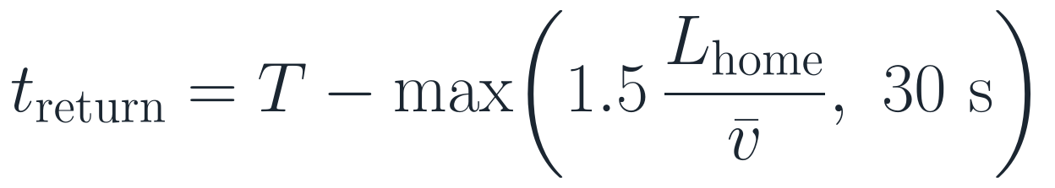
행동
상태 기계와 복구, 그리고 결과
스캔
탐색
접근
복귀
끝
길이 막히면 지나온 길 되짚기
눌리면 트인 쪽으로 (광선 2개 이상)
사과가 없어도 반드시 복귀
2 / 2
0초
0.34 m
빨간 사과
보행자 접촉
시작점까지 실제 거리
Notes:
상태가 적고 얽히지 않아 상태 기계를 골랐다.
되짚기: 가짜 벽에 갇혀 200초를 헤맨 판이 있어 넣었다. 실제로 지나온 길이니 갈 수 있다는 근거가 있다.
눌림 탈출: 0.2 m 안 광선 1개일 때 실제 거리 중앙값 339 cm(잡음), 3개 이상일 때 33-36 cm → 2개 이상.
시간 예산: 제한 시간에서 1.5×(집까지 A* 길이 / 평균 속도)를 남기면 무엇을 하던 중이든 복귀.
결과: 482.8초, 최대 위치 오차 19.6 cm, 과일·캔 0/8 밀림. 진행은 0/2 → 1/2 → 2/2 (복귀 1.99 m 모자람) → 스캔 매칭·미끄러짐 감지로 0.34 m.

Slide 8
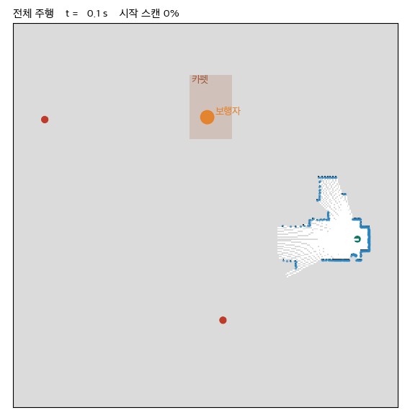
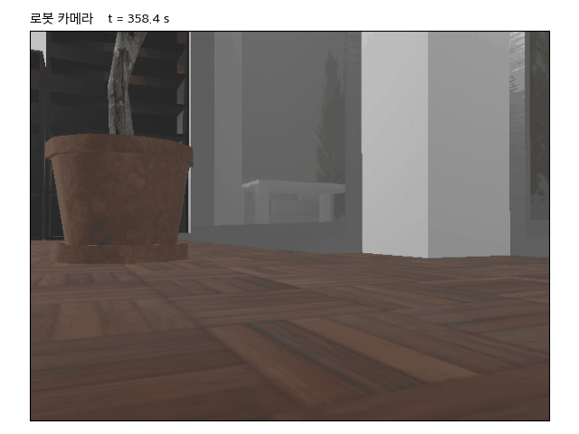
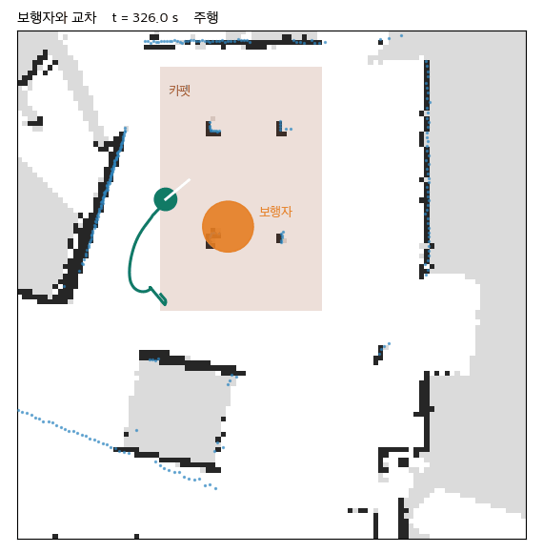
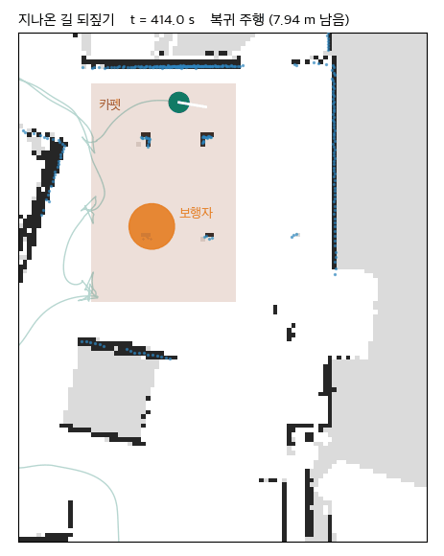
시연 장면 - 주행 기록으로 다시 그림
전체 주행
① 사과 확정 (카메라)
② 보행자와 엇갈림
카펫 미끄러짐
③ 지나온 길 되짚기
Notes:
라이브 시연의 예비 장. 라이브가 멈추거나 느리면 이 장으로 장면을 보여 준다.
모두 확정 설정의 사과 2/2 주행 기록(482.8초)에서 다시 그렸다 - 카펫 미끄러짐만 그 전 주행(302-308초).
위에서 본 지도: 회색은 로봇이 그린 지도, 초록은 실제 경로, 점선은 로봇이 추정한 경로.

Slide 9
한계와 기여
한계
기여
카펫
나침반·바퀴 비교로 미끄러짐 감지
1
걸린 뒤에야 알아채고 빠져나온다
좌우 맴돌기
2
거리를 두 번 재서 가짜 사과 걸러내기
안전한데도 방향을 번갈아 고른다
3
속도가 같은 보행자와 접촉 0초
설정 민감도
옵션 하나에 사과 1/2 와 2/2
모든 문턱값에 측정 근거
4
Notes:
한계는 우리가 먼저 말한다 (Peyton Jones).
좌우 맴돌기: 버벅인 19구간 중 15구간은 전진 후보가 100% 안전 - 여유가 아니라 방향 선택 문제. 방향 유지 가산점을 시험 중.
설정 민감도: 미끄러진 자리 표시가 서쪽 통로를 막으면 1/2, 포기 전에 표시를 풀면 2/2. 월드 하나, 설정마다 한 번 측정.
이 장을 띄운 채 질문을 받는다 (Winston: 마지막 장은 기여).
참고: 부산대 TECH WEEK Physical AI 교육 자료(2026) / Thrun et al., Stanley, J. Field Robotics 2006 / Peyton Jones et al., How to give a great research talk, 2016 / Winston, How to Speak, MIT OCW 2018.

